Slide 1



Lección 9
Índice
¡Recuerde!
¡Puede recorrer todas las secciones (intro o clic con el mouse) o elegir la sección que le interese haciendo clic sobre ella. Escoja “¡Inténtelo!” solo después de pasar por todos los contenidos de la lección.
1. Inversa de una Matriz
2. Propiedades de la Inversa
¡Inténtelo!
By EngiMath TEAM

Slide 2

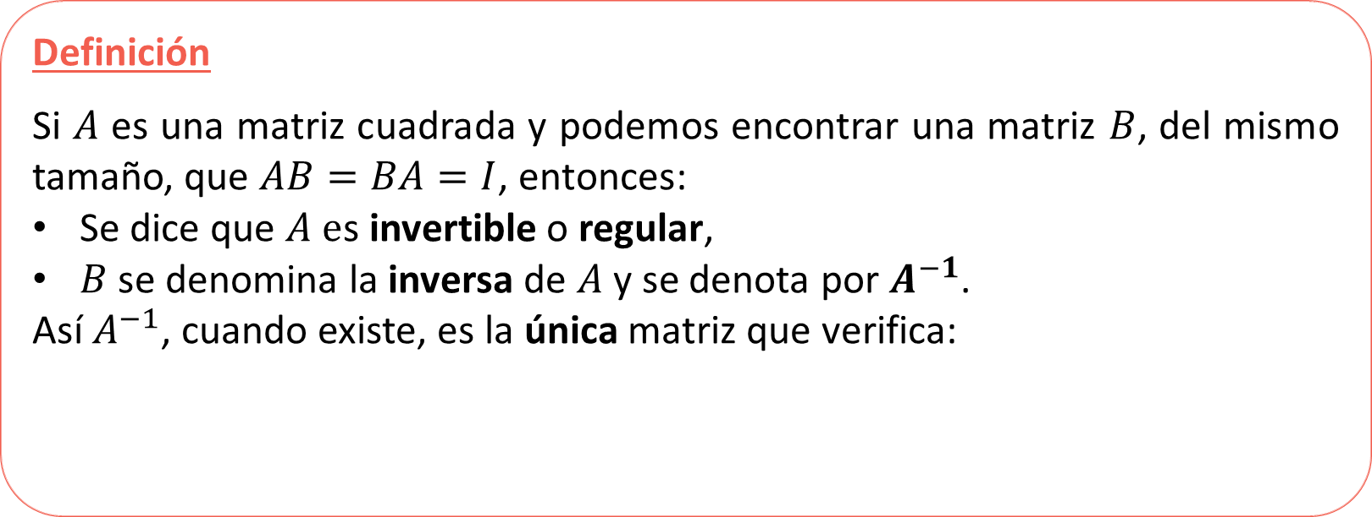
Lección 9
Definición
Si $A$ es una matriz cuadrada y podemos encontrar una matriz $B$, del mismo tamaño, que $AB=BA=I$, entonces:
Se dice que $A e$s invertible o regular,
$B$ se denomina la inversa de $A$ y se denota por $A^{−1}$.
Así $A^{−1}$, cuando existe, es la única matriz que verifica:
1. Inversa de una Matriz
2. Propiedades de la Inversa
$${AA}^{−1}=A^{−1}A=I$$
¡Inténtelo!

Slide 3



Lección 9
Definición
Si $A$ es una matriz cuadrada y podemos encontrar una matriz $B$, del mismo tamaño, que $AB=BA=I$, entonces:
Se dice que $A e$s invertible o regular,
$B$ se denomina la inversa de $A$ y se denota por $A^{−1}$.
Así $A^{−1}$, cuando existe, es la única matriz que verifica:
1. Inversa de una Matriz
$${AA}^{−1}=A^{−1}A=I$$
2. Propiedades de la Inversa
$${⇔∄A}^{−1}$$
Si no se puede calcular esta matriz $B$, se denomina que $A$es singular
OBSERVACIONES
¡Inténtelo!
La matriz inversa de $A$ juega el mismo papel en la aritmética de matrices que el papel que juega el recíproco $a^{−1}$ en la relación numérica $a^{−1}·a=a·a^{−1}=1$.
¡NO HAY DIVISIÓN en la aritmética de matrices!
La operación "correspondiente" es la multiplicación por la inversa.
¡NO se puede representar como una FRACCIÓN!
En $IR$ o $ℂ$: $a^{−1}=\frac{1}{a}$. En la aritmética de matrices, $\frac{1}{A}$ no tiene ningún significado – ¡es un ERROR!

Slide 4



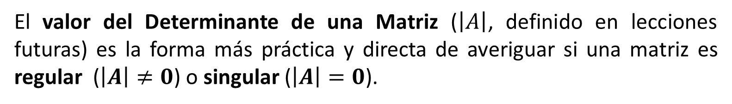
Lección 9
${∄A}^{−1} ⇔ A$es singular o no invertible
Resumen
(practicar)
${∃A}^{−1} ⇔ A$es invertible o regular $⇔$ o
$${AA}^{−1}=I$$
$$A^{−1}A=I$$
1. Inversa de una Matriz
Importante
El cálculo de la matriz inversa es una de las operaciones más “complicadas” de la aritmética de matrices.
2. Propiedades de la Inversa
En futuras lecciones, se trabajarán varias formas alternativas: utilizando Operaciones Elementales, a través de la Matriz Adjunta, etc.
El valor del Determinante de una Matriz ($\left|A\right|$, definido en lecciones futuras) es la forma más práctica y directa de averiguar si una matriz es regular ($\left|A\right|≠0$) o singular ($\left|A\right|=0$).
¡Inténtelo!
De momento, sólo tenemos la definición, utilizando una de las relaciones anteriores. Fíjese que como la inversa es única, ¡sólo necesita que se compruebe una de ellas!...

Slide 5



Lección 9
${∃A}^{−1} ⇔$ $A$es invertible o regular $⇔$ o
Resumen
(practicar)
$${AA}^{−1}=I$$
$$A^{−1}A=I$$
${∄A}^{−1} ⇔ A$es singular o no invertible
1. Inversa de una Matriz
Ejemplos
Dada $A=\left(\begin{matrix}1 & −1 \\ 3 & −2\end{matrix}\right)$, compruebe si $B=\left(\begin{matrix}−2 & 1 \\ −3 & 1\end{matrix}\right)$ o $C=\left(\begin{matrix}−2 & 1 \\ 3 & 1\end{matrix}\right)$ es la inversa de $A$.
2. Propiedades de la Inversa
¡Inténtelo!

Slide 6




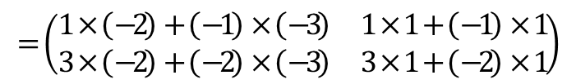

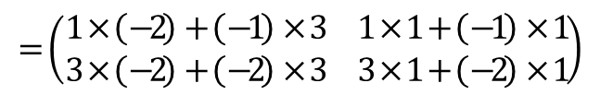
Lección 9
${∃A}^{−1} ⇔$ $A$es invertible o regular $⇔$ o
Resumen
(practicar)
$${AA}^{−1}=I$$
$$A^{−1}A=I$$
${∄A}^{−1} ⇔ A$es singular o no invertible
1. Inversa de una Matriz
Ejemplos
Dada $A=\left(\begin{matrix}1 & −1 \\ 3 & −2\end{matrix}\right)$, compruebe si $B=\left(\begin{matrix}−2 & 1 \\ −3 & 1\end{matrix}\right)$ o $C=\left(\begin{matrix}−2 & 1 \\ 3 & 1\end{matrix}\right)$ es la inversa de $A$.
2. Propiedades de la Inversa
Como que la cuestión es verificar, sólo es necesario provar si $AB=I$ y (o) $AC=I:$
$\left(\begin{matrix}1 & −1 \\ 3 & −2\end{matrix}\right)\left(\begin{matrix}−2 & 1 \\ −3 & 1\end{matrix}\right)=\left(\begin{matrix}1 & 0 \\ 0 & 1\end{matrix}\right)$
$\left(\begin{matrix}1 & −1 \\ 3 & −2\end{matrix}\right)\left(\begin{matrix}−2 & 1 \\ 3 & 1\end{matrix}\right)=\left(\begin{matrix}1 & 0 \\ 0 & 1\end{matrix}\right)$
$$=\left(\begin{matrix}1×\left(−2\right)+\left(−1\right)×\left(−3\right) & 1×1+\left(−1\right)×1 \\ 3×\left(−2\right)+\left(−2\right)×\left(−3\right) & 3×1+\left(−2\right)×1\end{matrix}\right)$$
$$=\left(\begin{matrix}1×\left(−2\right)+\left(−1\right)×3 & 1×1+\left(−1\right)×1 \\ 3×\left(−2\right)+\left(−2\right)×3 & 3×1+\left(−2\right)×1\end{matrix}\right)$$
¡Inténtelo!
$=\left(\begin{matrix}−2+3 & 1−1 \\ −6+6 & 3−2\end{matrix}\right)$= $\left(\begin{matrix}1 & 0 \\ 0 & 1\end{matrix}\right)$
$=\left(\begin{matrix}−2−3 & 1−1 \\ −6−6 & 3−2\end{matrix}\right)$= $\left(\begin{matrix}−5 & 0 \\ −12 & 1\end{matrix}\right)$
Aviso: la segunda parte de la solución propuesta no es necesaria, ¡ya que la inversa es única! Si ${B=A}^{−1}$entonces ¡$C$ nunca podría verificar la relación $AC=I$!

Slide 7










Lección 9
${∃A}^{−1} ⇔$ $A$es invertible o regular $⇔$ o
Resumen
(practicar)
$${AA}^{−1}=I$$
$$A^{−1}A=I$$
${∄A}^{−1} ⇔ A$es singular o no invertible
1. Inversa de una Matriz
Ejemplos
Calcule la inversa de $A=\left(\begin{matrix}1 & −4 \\ 2 & −9\end{matrix}\right)$ y $B=\left(\begin{matrix}1 & −4 \\ 2 & −8\end{matrix}\right)$, si existen.
2. Propiedades de la Inversa
$A^{−1}$(si existe) es una matriz$2×2$ – el mismo tamaño de $A$, con elementos desconocidos:
$$\left(\begin{matrix}a & b \\ c & d\end{matrix}\right)$$
(escoja letras diferentes para representar las 4 entradas) y aplique la definición:
$$⇔\left\{\begin{matrix}\begin{matrix}a−4c=1 \\ 2a−9c=0\end{matrix} \\ \begin{matrix}b−4d=0 \\ 2b−9d=1\end{matrix}\end{matrix}\right.$$
Se trata de 2 sistemas independientes de 2 variables, que se pueden resolver con los "mismos pasos", por ejemplo por sustitución.
$$⇔\left\{\begin{matrix}\begin{matrix}a−4c=1 \\ 2a−9c=0\end{matrix} \\ \begin{matrix}b−4d=0 \\ 2b−9d=1\end{matrix}\end{matrix}\right.$$
$\left(\begin{matrix}1 & −4 \\ 2 & −9\end{matrix}\right)$ $\left(\begin{matrix}a & b \\ c & d\end{matrix}\right)$ $=\left(\begin{matrix}1 & 0 \\ 0 & 1\end{matrix}\right)$
$⇔\left(\begin{matrix}a−4c & b−4d \\ 2a−9c & 2b−9d\end{matrix}\right)$ $=\left(\begin{matrix}1 & 0 \\ 0 & 1\end{matrix}\right)$
¡Inténtelo!
Esto se transforma en un sistema de ecuaciones lineales con 4 variables.
$$⇔\left\{\begin{matrix}\begin{matrix}a=1+4c \\ 2\left(1+4c\right)−9c=0\end{matrix} \\ \begin{matrix}b=4d \\ 2\left(4d\right)−9d=1\end{matrix}\end{matrix}\right.$$
$$⇔\left\{\begin{matrix}\begin{matrix}2…0 \\ 2+8c−9c=0\end{matrix} \\ \begin{matrix}2…0 \\ 8d−9d=1\end{matrix}\end{matrix}\right.$$
$$⇔\left\{\begin{matrix}\begin{matrix}a=1+4×2 \\ c=2\end{matrix} \\ \begin{matrix}b=4×\left(−1\right) \\ d=−1\end{matrix}\end{matrix}\right.$$
$$⇔\left\{\begin{matrix}\begin{matrix}a=9 \\ c=2\end{matrix} \\ \begin{matrix}b=−4 \\ d=−1\end{matrix}\end{matrix}\right.$$
$$A^{−1}=\left(\begin{matrix}9 & −4 \\ 2 & −1\end{matrix}\right)$$

Slide 8










Lección 9
${∃A}^{−1} ⇔$ $A$es invertible o regular $⇔$ o
Resumen
(practicar)
$${AA}^{−1}=I$$
$$A^{−1}A=I$$
${∄A}^{−1} ⇔ A$es singular o no invertible
1. Inversa de una Matriz
Ejemplos
Calcule la inversa de $A=\left(\begin{matrix}1 & −4 \\ 2 & −9\end{matrix}\right)$ y $B=\left(\begin{matrix}1 & −4 \\ 2 & −8\end{matrix}\right)$, si existen.
2. Propiedades de la Inversa
$$\left(\begin{matrix}a & b \\ c & d\end{matrix}\right)$$
Siga los mismos pasos para $B^{−1}$(si existe), una matriz $2×2$ con elementos desconocidos:
y aplique la definición:
$$⇔\left\{\begin{matrix}\begin{matrix}a−4c=1 \\ 2a−8c=0\end{matrix} \\ \begin{matrix}b−4d=0 \\ 2b−8d=1\end{matrix}\end{matrix}\right.$$
$$⇔\left\{\begin{matrix}\begin{matrix}a−4c=1 \\ 2a−8c=0\end{matrix} \\ \begin{matrix}b−4d=0 \\ 2b−8d=1\end{matrix}\end{matrix}\right.$$
$\left(\begin{matrix}1 & −4 \\ 2 & −8\end{matrix}\right)$ $\left(\begin{matrix}a & b \\ c & d\end{matrix}\right)$ $=\left(\begin{matrix}1 & 0 \\ 0 & 1\end{matrix}\right)$
$⇔\left(\begin{matrix}a−4c & b−4d \\ 2a−8c & 2b−8d\end{matrix}\right)$ $=\left(\begin{matrix}1 & 0 \\ 0 & 1\end{matrix}\right)$
¡Inténtelo!
$$⇔\left\{\begin{matrix}\begin{matrix}a=1+4c \\ 2\left(1+4c\right)−8c=0\end{matrix} \\ \begin{matrix}b=4d \\ 2\left(4d\right)−8d=1\end{matrix}\end{matrix}\right.$$
$$⇔\left\{\begin{matrix}\begin{matrix}2…0 \\ 2+8c−8c=0\end{matrix} \\ \begin{matrix}2…0 \\ 8d−8d=1\end{matrix}\end{matrix}\right.$$
$$⇔\left\{\begin{matrix}\begin{matrix}2…0 \\ 0=2\end{matrix} \\ \begin{matrix}2…0 \\ 0=−1\end{matrix}\end{matrix}\right.$$
¡El sistema es incompatible!
¡Así, $B es$ singular!
$${∄B}^{−1}$$

Slide 9








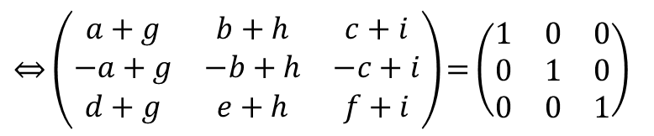
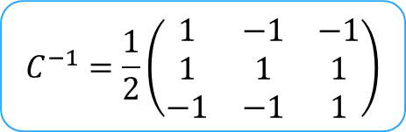
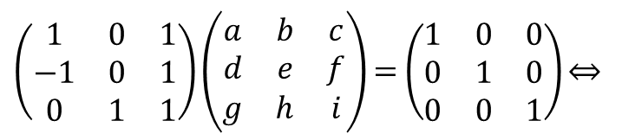

Lección 9
${∃A}^{−1} ⇔$ $A$es invertible o regular $⇔$ o
Resumen
(practicar)
$${AA}^{−1}=I$$
$$A^{−1}A=I$$
${∄A}^{−1} ⇔ A$es singular o no invertible
1. Inversa de una Matriz
Ejemplos
$$C^{−1}=\frac{1}{2}\left(\begin{matrix}1 & −1 & −1 \\ 1 & 1 & 1 \\ −1 & −1 & 1\end{matrix}\right)$$
Calcule la inversa de $C=\left(\begin{matrix}1 & 0 & 1 \\ −1 & 0 & 1 \\ 0 & 1 & 1\end{matrix}\right)$, si existe.
2. Propiedades de la Inversa
Ésta es sólo una pequeña “muestra de la carga de trabajo” necesaria para calcular, por definición, las inversas de matrices cuadradas de órdenes superiores:
$\left(\begin{matrix}1 & 0 & 1 \\ −1 & 0 & 1 \\ 0 & 1 & 1\end{matrix}\right)$ $\left(\begin{matrix}a & b & c \\ d & e & f \\ g & h & i\end{matrix}\right)$ $=\left(\begin{matrix}1 & 0 & 0 \\ 0 & 1 & 0 \\ 0 & 0 & 1\end{matrix}\right)$ $⇔$
$$⇔\left\{\begin{matrix}\begin{matrix}a+g=1 \\ −a+g=0 \\ d+g=0\end{matrix} \\ \begin{matrix}\begin{matrix}b+h=0 \\ −b+h=1 \\ e+h=0\end{matrix} \\ \begin{matrix}c+i=0 \\ −c+i=1 \\ f+i=1\end{matrix}\end{matrix}\end{matrix}\right.$$
$$⇔\left\{\begin{matrix}\begin{matrix}a=1/2 \\ g=a \\ d=−g\end{matrix} \\ \begin{matrix}\begin{matrix}b=−h \\ h=1/2 \\ e=−h\end{matrix} \\ \begin{matrix}c=−i \\ i=1/2 \\ f=1/2\end{matrix}\end{matrix}\end{matrix}\right.$$
$$⇔\left\{\begin{matrix}\begin{matrix}a=1/2 \\ g=1/2 \\ d=−1/2\end{matrix} \\ \begin{matrix}\begin{matrix}b=−1/2 \\ h=1/2 \\ e=−1/2\end{matrix} \\ \begin{matrix}c=−1/2 \\ i=1/2 \\ f=1/2\end{matrix}\end{matrix}\end{matrix}\right.$$
¡Formas alternativas!
(futuras lecciones)
¡Aún así, ésta es una de las operaciones más difíciles de hacer a mano para matrices de orden superior!
¡Inténtelo!
¿Se imagina el cálculo de la matriz inversa de una matriz 4x4?...
$⇔\left(\begin{matrix}a+g & b+h & c+i \\ −a+g & −b+h & −c+i \\ d+g & e+h & f+i\end{matrix}\right)$ $=\left(\begin{matrix}1 & 0 & 0 \\ 0 & 1 & 0 \\ 0 & 0 & 1\end{matrix}\right)$

Slide 10
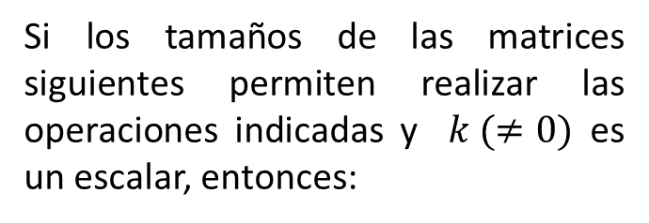

Lección 9
Propiedades
1. Inversa de una Matriz
Si los tamaños de las matrices siguientes permiten realizar las operaciones indicadas y $k (≠0)$ es un escalar, entonces:
$${(A^{−1})}^{−1}=A$$
Invertir la inversa… ¡vuelve a dar la matriz original!
2. Propiedades de la Inversa
¡Inténtelo!

Slide 11

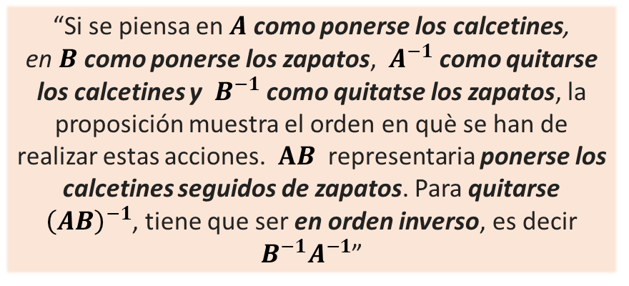




Lección 9
“Si se piensa en $A$ como ponerse los calcetines, en $B$ como ponerse los zapatos, $A^{−1}$como quitarse los calcetines y $B^{−1}$como quitatse los zapatos, la proposición muestra el orden en què se han de realizar estas acciones. $AB$ representaria ponerse los calcetines seguidos de zapatos. Para quitarse ${\left(AB\right)}^{−1}$, tiene que ser en orden inverso, es decir $B^{−1}A^{−1}$”
Propiedades
1. Inversa de una Matriz
Si los tamaños de las matrices siguientes permiten realizar las operaciones indicadas y $k (≠0)$ es un escalar, entonces:
$${(A^{−1})}^{−1}=A$$
Invertir la inversa… ¡vuelve a dar la matriz original!
2. Propiedades de la Inversa
¡Invertir el producto de una matriz por un escalar es lo mismo que multiplicar la inversa de la matriz por el inverso del escalar! Por lo tanto, ¡el escalar no puede ser cero!
$${(kA)}^{−1}={\frac{1}{k}A}^{−1}$$
“regla de calcetines y zapatos” - similar a transpuesta de $AB$
$${\left(AB\right)}^{−1}=B^{−1}A^{−1}$$
¡Inténtelo!
Haga clic en la imagen
si desea saber más de la “regla”
Si $A$ y $B$ son invertibles, ¿qué podemos decir sobre${(A+B) }^{−1}$?
$${(A+B) }^{−1}≠A^{−1}+B^{−1}$$
¡No hay garantías sobre esta inversa! ¡Tenga cuidado!

Slide 12

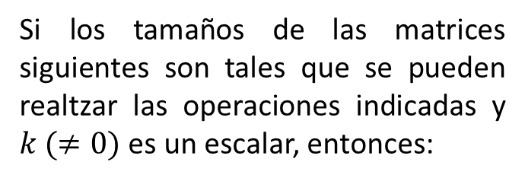
Lección 9
Proposiciones
1. Inversa de una Matriz
Si los tamaños de las matrices siguientes son tales que se pueden realtzar las operaciones indicadas y $k (≠0)$ es un escalar, entonces:
$${(A^{−1})}^{−1}=A$$
Invertir la inversa… ¡vuelve a dar la matriz original!
2. Propiedades de la Inversa
¡Invertir el producto de una matriz por un escalar es lo mismo que multiplicar la inversa de la matriz por el inverso del escalar! Por lo tanto, ¡el escalar no puede ser cero!
$${(kA)}^{−1}={\frac{1}{k}A}^{−1}$$
“regla de calcetines y zapatos” -similar a transpuesta de $AB$
$${\left(AB\right)}^{−1}=B^{−1}A^{−1}$$
¡Inténtelo!
Haga clic en la imagen
si desea saber más de la “regla”
– La noción de matriz inversa sólo se aplica a matrices cuadradas.
Recuerde...
– No todas las matrices son invertibles.
– Si $A$ es invertible, su inversa es única, expresada por $A^{−1}$ y
– $A^{−1}$ es una de las matrices que conmutan con $A$: $A^{−1}A=AA^{−1}$

Slide 13



Lección 9
¡Puede que necesite lápiz y papel para responder a estas preguntas finales!…
1. Inversa de una Matriz
2. Propiedades de la Inversa
¡Inténtelo!

Slide 14

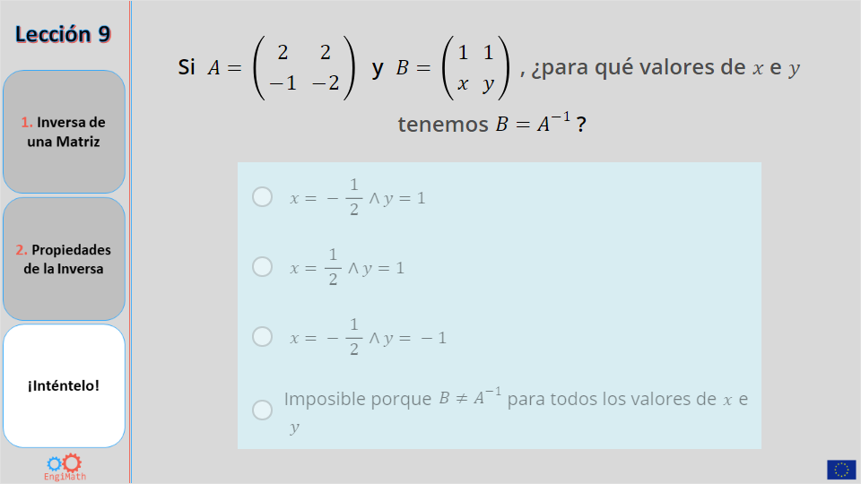
Lección 9
Quiz
1. Inversa de una Matriz
Click the Quiz button to edit this object
2. Propiedades de la Inversa
¡Inténtelo!

Slide 15


Fin de la Lección 9
¡Esperamos que le haya sido de utilidad!
1. Inversa de una Matriz
2. Propiedades de la Inversa
¡Inténtelo!
By EngiMath TEAM

